Slide 1
Открытое занятие по развитию речи в подготовительной к школе группе №2
«Зима»
Дата проведения:16 декабря
Воспитатель: Михайлова А.Н.

Slide 2
Цель:
Развитие связной речи: продолжать совершенствовать диалогическую и монологическую формы речи; формировать умение вести диалог между воспитателем и ребенком, учить быть доброжелательным и корректным собеседником, воспитывать культуру речевого общения.

Slide 3
Задачи:
Образовательные задачи:
-обобщать и систематизировать знания детей о зиме;
-активизировать словарь по теме «Зима», вовлекать детей в речевое и игровое взаимодействие, продолжать учить связному, последовательному пересказу текста с наглядной опорой в виде мнемотаблицы.
Развивающие задачи:
-развивать память, слуховое и зрительное внимание, совершенствовать навыки устной связной монологической речи;
-развивать личностные качества: активности, любознательности, самостоятельности, умения применять полученные знания в самостоятельной деятельности, развивать способность к самооценке и самоанализу;
-развивать предпосылки к учебной деятельности: умение слушать взрослого и выполнять его инструкции.
Воспитательные задачи:
-воспитывать устойчивый интерес к занятиям, инициативу, стремление к активной деятельности, внимание к собственной речи, самостоятельности в принятии решений.

Slide 4
Планируемые результаты: дети - будущие школьники – проявляют инициативу с целью получения новых знаний; совершенствуется умение детей выражать свои мысли посредством речи.

Slide 5
Да, ребята пришла долгожданная зима, она прислала нам свой подарок – сундучок.

Slide 6
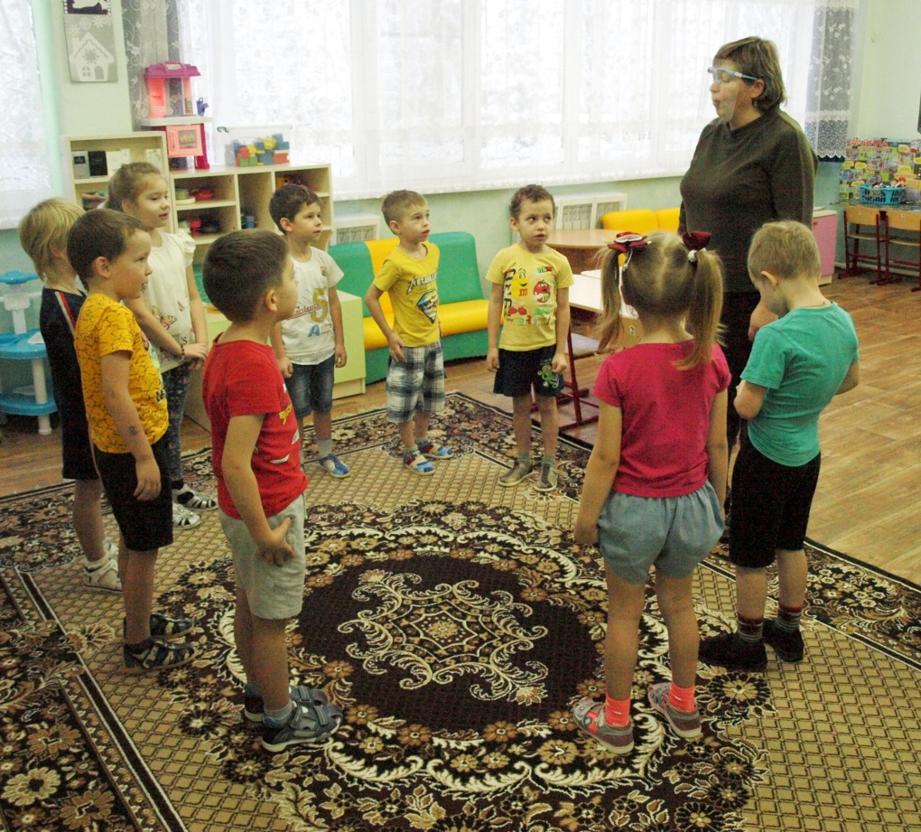
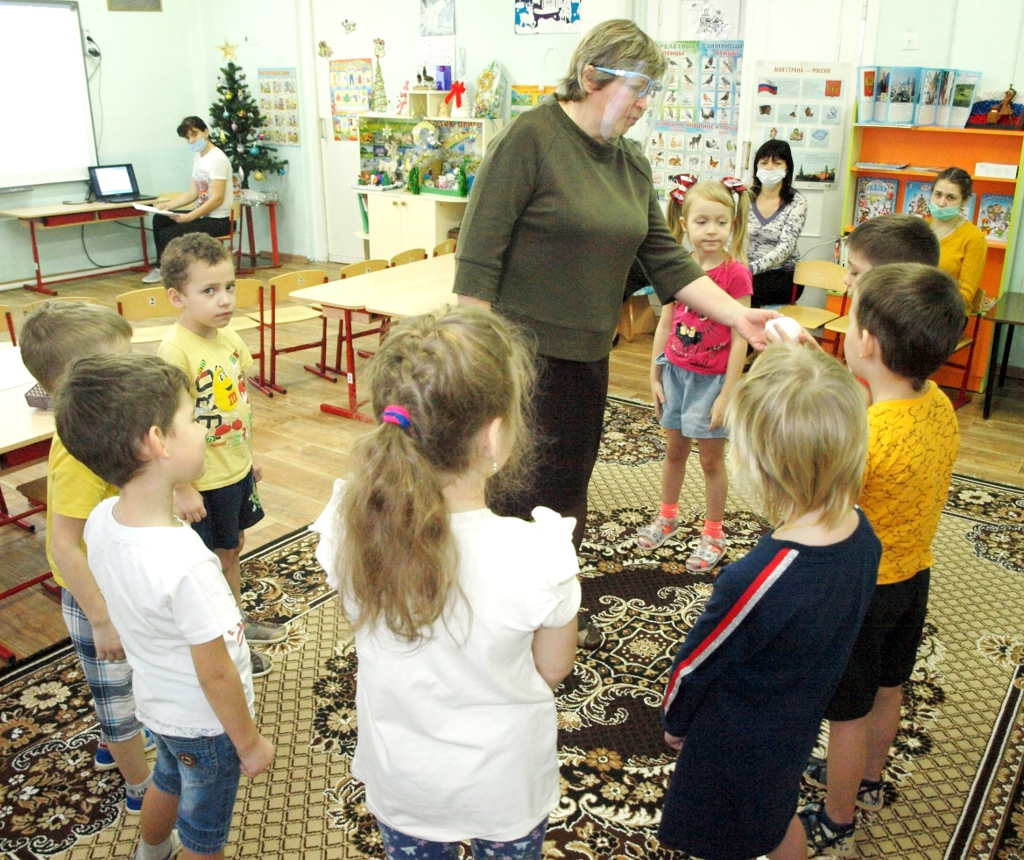
- Сейчас мы с вами поиграем. У меня снежок я буду вам его бросать, а вы ловите и отвечайте.
-Какая у нас зима? (холодная, снежная, морозная, ветреная, нарядная, веселая, красивая)

Slide 7
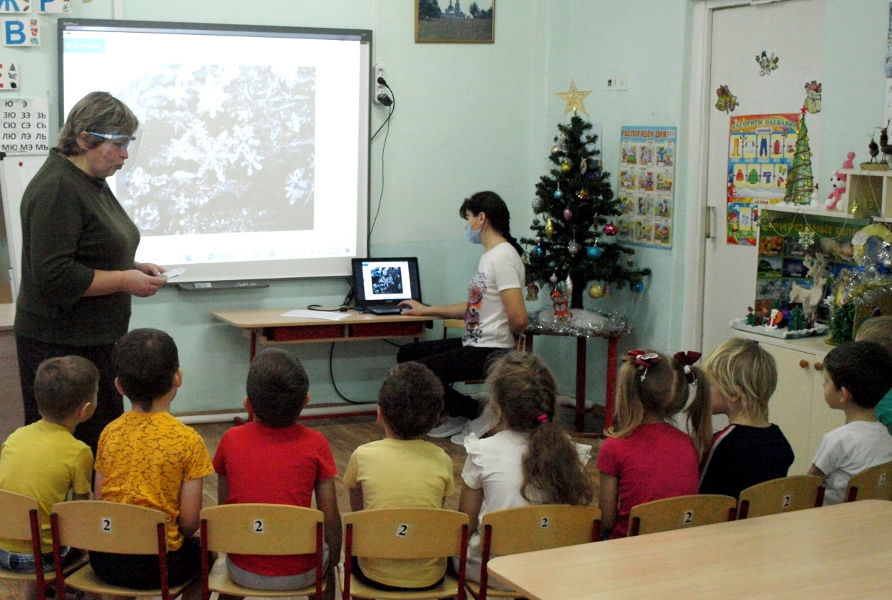
Игра
«Доскажи словечко»
Физкультминутка
« Зима»

Slide 8
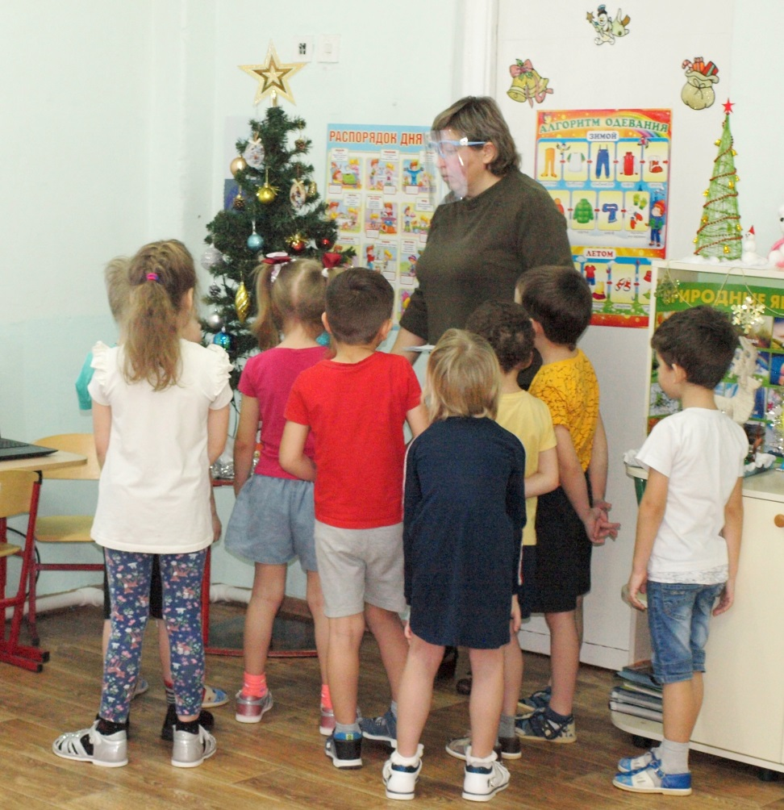
Игра
«Скажи правильно»

Slide 9
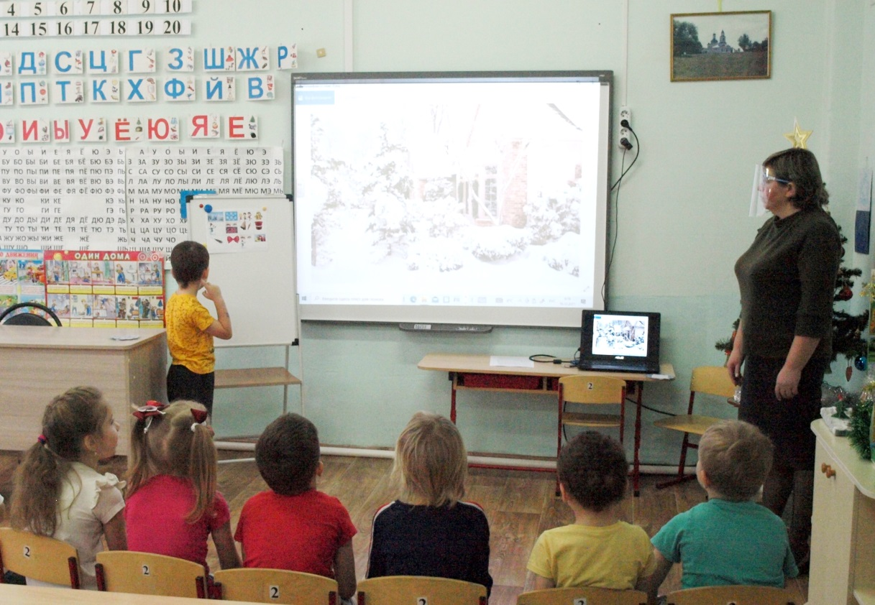
Пересказ рассказа
«Вот, какой Снеговик» с опорой на мнемотаблицу

